Slide 1
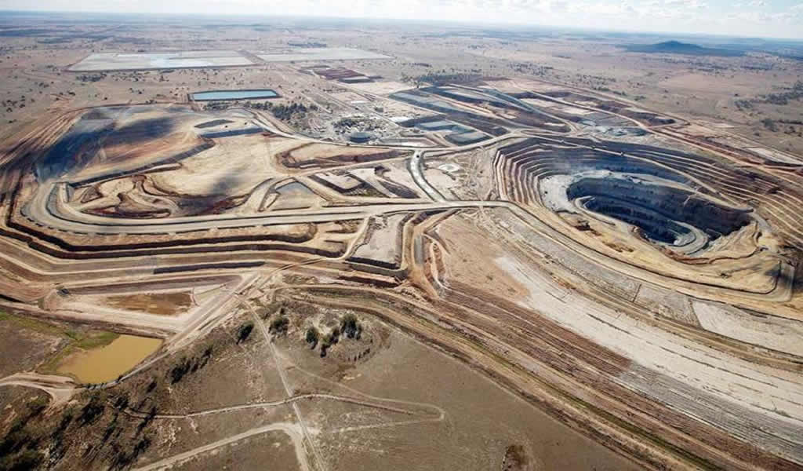
CERRO MORO – SANTA CRUZ
López Nicolás
Reta Morena
Colegio Del Prado
5° “A”
Yacimientos
2024

Slide 2
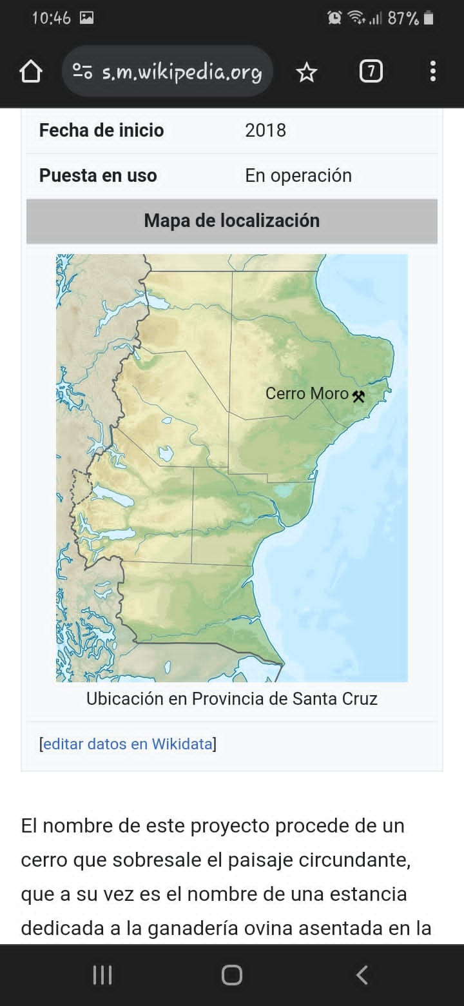
UBICACION
El Cerro Moro, se encuentra ubicado en la provincia de Santa Cruz, Argentina. A unos 70 km hacia el sur-oeste de la ciudad de Puerto Deseado.
Coordenadas:
48°01´13´´ S
66°34´36´´ w

Slide 3
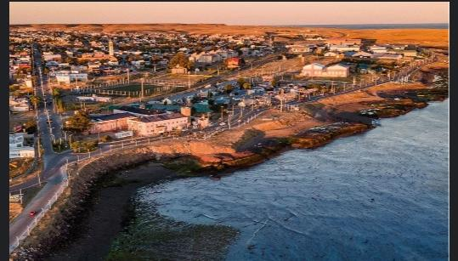
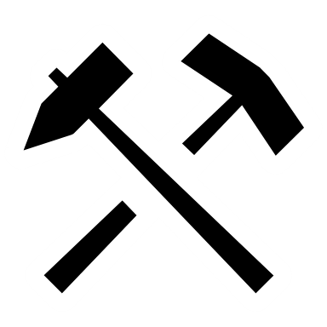


Puerto Deseado
Es un departamento de la provincia de Santa Cruz. Tiene una población de 29.463 habitantes fundado en 1884.
Cuenta con actividades económicas como:
Minería.
Pesca.
Turismo.

Slide 4

HISTORIA DEL CERRO MORO
2012: Adquisición de Cerro Moro por Yamana Gold. La empresa afirmaba que en 2014 terminarían con el estudio de factibilidad e iniciarían la construcción de la planta para comenzar la producción en 2016
2013: Continuaron los estudios de exploración, lo que permitió aumentar y categorizar sus estudios minerales. Además sujetos a resultados favorables provenientes del estudio de factibilidad redefinían la meta de producción
2015: Las expectativas dadas a conocer decían que el inicio de la construcción empezaría el segundo semestre de ese año, y el inicio de la producción se fijaba para el segundo semestre de 2017.
2014: La empresa informaba que seguiría adelante con su plan de crecimiento que incluía la construcción del yacimiento y el inicio de la producción dos años mas tarde.

Slide 5
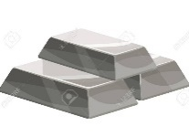

Historia de Cerro Moro
2016: Por la quita de las retenciones a las exportaciones mineras vigentes en Argentina en ese momento, Yamana Gold empezó con la construcción de Cerro Moro
2017: Los datos de ese año proyectaban 7 años de producción y arrojaba un estimado de 130 mil onzas de oro y 7 millones de plata
2019: Un informe realizado por las autoridades mineras estimo que en ese año, Cerro Moro produciría alrededor de 120 mil onzas de oro y 6 millones de plata. En 2020 esto incrementaría a 125 mil onza de oro y 8 millones de plata
2018: Cerro Moro se convirtió en la tercera mina después de Don Nicolás y Chinchillas en entrar en producción en el gobierno de cambiemos. Entrando en producción se estimaba producir 85 mil onzas de oro y mas de 3,7 millones de plata

Slide 6
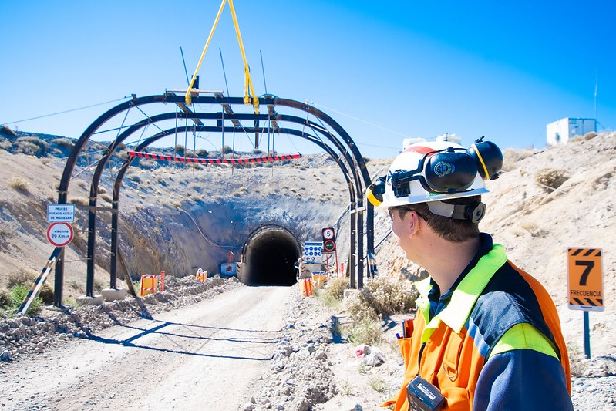
Factores, métodos y mas…
El cerro Moro usa un método subterráneo, se encuentra en la etapa de exploración avanzada y cuenta con un área de excavación de 175 km2 y una profundidad de 200 m.
El yacimiento extrae oro y plata, extrayendo 1000 toneladas diarias y contando con una reserva de 1.9 millones de toneladas.

Slide 7
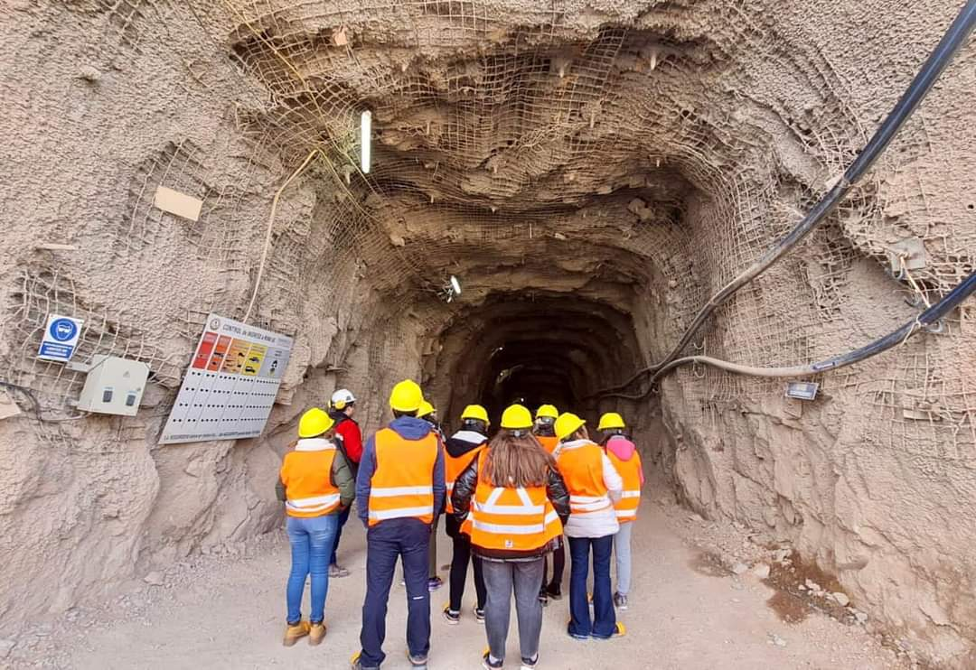
Factores, métodos y mas…
La fundación Estelar Resources Limited busca financiar las mejores iniciativas dando insumos necesarios, en 2018 donaron 1.35 millones para este programa.
La empresa cuenta con aproximadamente 750 empleados entre los dos turnos y 52 asociados
Cuenta con una vida útil de entre 8-10 años.

Slide 8
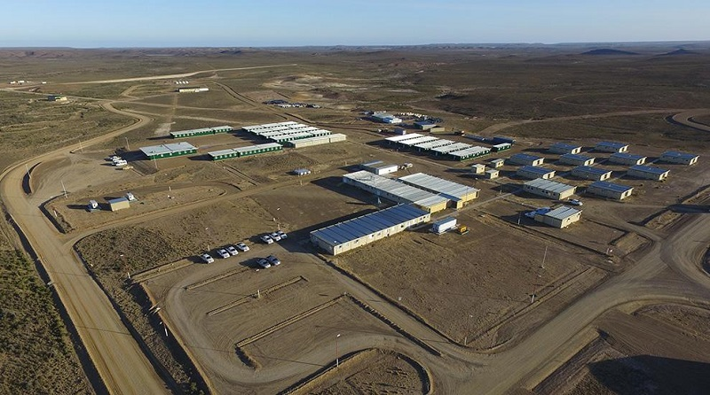
Factores, métodos y mas…
Factores económicos: La mina comenzó con un inversión inicial de 126 millones de USD y una inversión total de 174 millones USD.

Slide 9
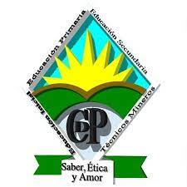
¡MUCHAS GRACIAS POR SU ATENCION COMPAÑEROS!
FIN!

